Slide 1
Mi portafolio
Los pliegues del tiempo ; Mijail jristov 11a

Slide 2
Índice
TERRITORIO GEOGRAFÍAS
MISIÓN SIGLO XX
TERRITORIO PASIÓN
CONCLUSIÓN

Slide 3
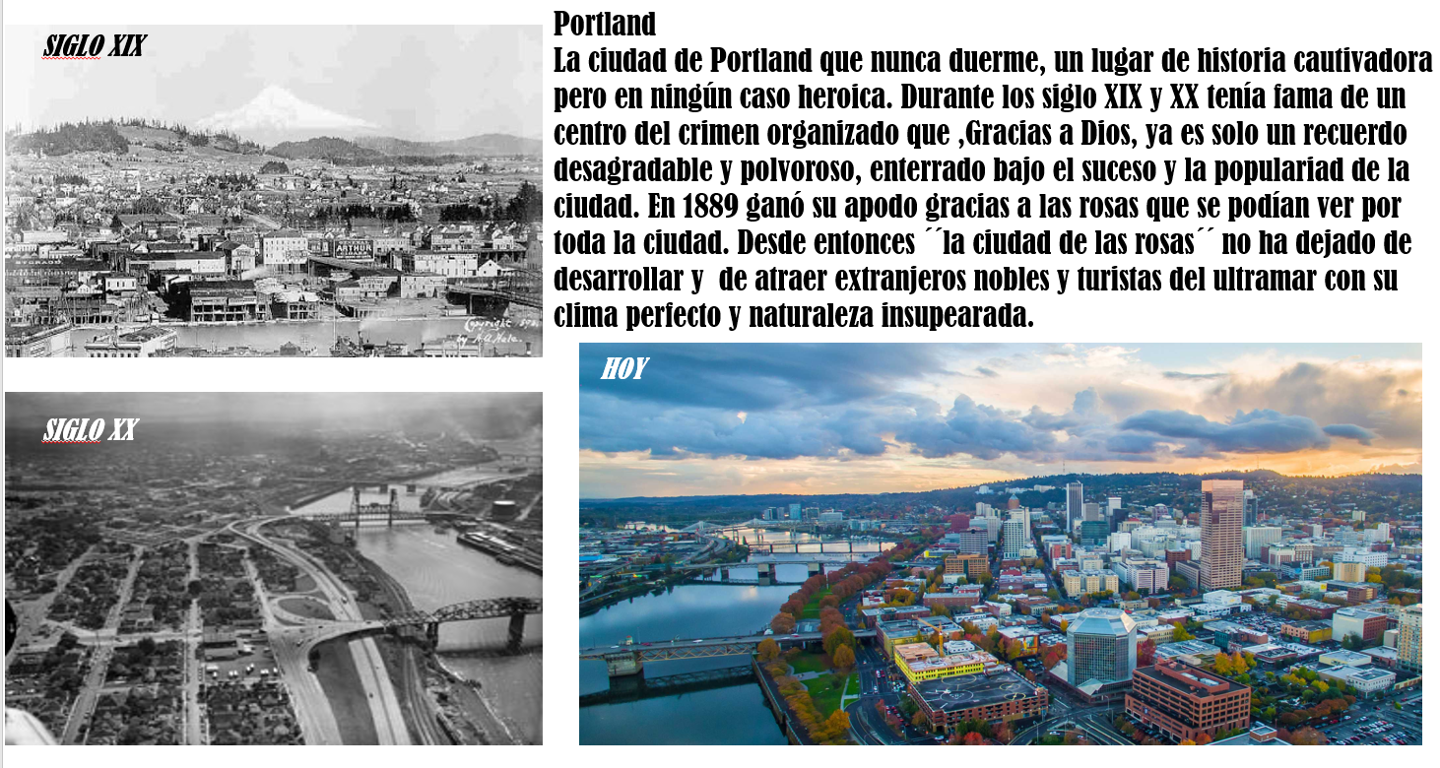
TERRITORIO GEOGRAFÍAS – poster de una ciudad
La tarea era hacer un poster de una ciudad utilizando estilo especifico de escribir. que buscar información y hacer un poster que son abilidades importantes.

Slide 4
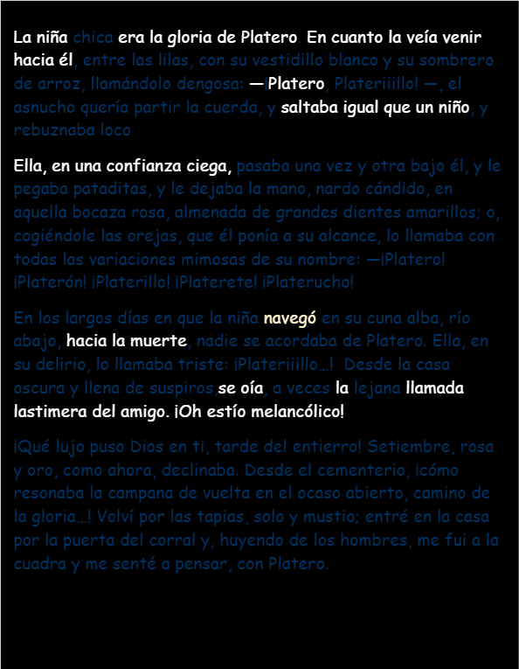
MISIÓN SIGLO XX – black poetry
Tuvimos que crear un poema en estilo ‘’Black poetry’’. Fue relativamente interesante y tuvi que utilizar mi imaginación.

Slide 5
Territorio pasión - poema
Si yo fuera un cantante
te dedicaría una canción,
pero yo soy un poeta
y de diferente manera explicaré mi pasión.
Tuvimos que intentar crear un poema. Fue una tarea interesante que exigía creatividad.

Slide 6
Conclusión
El Proyecto fue más o menos interesantes. Me gusto que había muchos diferentes tipos de tareas pero algunos me parecían difíciles, innecesarios. También pienso que había demasiado tareas. En conclusion el Proyecto fue más o menos útil pero no voy a participar otra vez si hay alternativas mejores que no exigen tanto tiempo .

